Slide 1
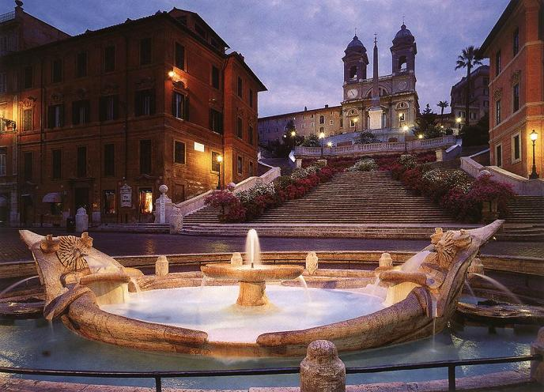
O ESCULTOR
E A FONTE
“IL CUORE HÁ SPERANZA, CHE SCORRI FONTI”
(o coração tem esperança, faz jorrar as fontes)
Piazza di Spagna - Roma – Itália
PROGRESSÃO AUTOMÁTICA

Slide 2
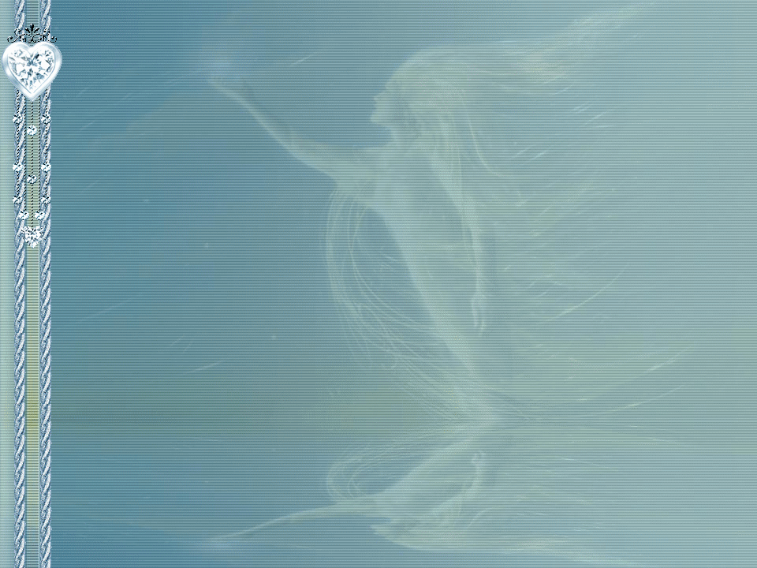
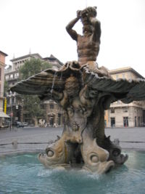
A praça daquela pequena cidade situada em frente à igreja estava em festa, não cabia mais ninguém. Era dia santo, as pessoas se acotovelavam e a cruzavam ansiosamente, aguardando o inicio da procissão.
Fontana del Tritone

Slide 3
Nesse mesmo lugar em outras ocasiões, os aldeões ouviam os proclamas do administrador da cidade, impondo severos impostos aos moradores, que pagavam com muito sacrifício, amaldiçoando o velho alcaide, representado por uma estátua fincada a poucos metros dali.
Fora esculpida em granito branco, por um mestre do oficio vindo da cidade grande, que não recebeu nenhuma paga pelos serviços, o que muito lhe aborreceu e também amaldiçoou o solicitante, no dia que foi embora.

Slide 4
E assim procedia com outras pessoas não pagando corretamente as prestações de serviços, o dinheiro era desviado dos cofres da comunidade para o seu recôndito castelo, não destinando recursos para outras obras que o povo merecia, pelos sacrifícios realizados.
A cidade era muito aprazível: os muros que a cercavam, em estilo medieval, ostentavam, em seu interior, edificações seculares que sombreavam as poucas vielas,
trazendo encantos perfumados nas floreiras espalhadas sob as janelas, onde as senhoras faziam os seus pedidos aos vendedores de frutas e verduras que ficavam circulando nas vielas.

Slide 5
Mas o momento era especial, pois, dias antes, chegou um recado ao pároco, encaminhado pelo Prefeito, dizendo para repassar aos seus fieis na missa de domingo, que uma coisa muito boa iria acontecer, e a notícia seria dada, antes do início da procissão. O boato correu fronteiras, trazendo dessa forma o escultor para a cidade, na esperança de receber o pagamento pela estátua, que ficou tão perfeita, que alguns diziam, só faltava falar:
O padre já estava impaciente, uma vez que o arauto do alcaide ainda não havia chegado para ler, naquele bendito pergaminho, que continha a notícia.

Slide 6
Ao som de um tropel de cavalo, chegou o mensageiro, apeou, tirou o pó da garganta com um gole de água fornecido por um aldeão e começou a ler:
- Por ordem do nosso amado Prefeito, informo que... Nesse momento, um estrondo aconteceu no céu, seguido de uma forte ventania, e o pergaminho saltou de suas mãos caindo no solo, bem perto do escultor que estava entre o povo.
Ficou estupefato com o que leu! As pessoas com aquela tempestade caindo, correram para abrigarem-se na igreja. A chuva caia... Imóvel no local, amassou o papel, enfiou no bolso e começou a esbravejar, soltando urros de indignação.

Slide 7
As pessoas de longe queriam saber da noticia, mas chovia muito e não se atreviam chegar perto. Foi quando caminhou até uma loja de ferragens, apanhou uma marreta que estava exposta para a venda, dirigiu-se até a estátua e começou a marretar a sua bela obra, que ficou somente na base. No último golpe, um esguicho de água molhou o seu rosto cansado. Olhou para o solo e constatou que atingira o velho aqueduto que abastecia à cidade.
Sua ira era tão grande que, de repente, teve um momento de lucidez; então, em alto e bom som, bradou para o povo que ainda estava abrigado em alguns lugares que contornavam a praça.
- Vou construir nesse local, aproveitando o veio da água, uma fonte de muita beleza, para refrescar o povo nos dias de verão e servir de contemplação.

Slide 8
Um rico comerciante apreciador das belas artes, por nome Pierluigi que tudo ali presenciava, aproximou-se e disse:
- Caro Signor Domenico, serei o seu patrono nessa empreitada, acomode suas coisas em um dos meus aposentos e dê início a sua obra. Financiarei tudo em prol do nosso povo, para que tenham mais alegria quando vierem à cidade.
- Ao saber do acontecido, Dom Cármino, iniciou uma verdadeira guerra com o escultor Domenico e seu patrono Pierluigi, não conseguindo o seu intuito, que era o de destruir os vestígios do começo da obra, pois o povo estava apoiando o escultor e seu patrono, vigiando diuturnamente o local.

Slide 9
E assim, todas as pessoas que passavam pelo local, faziam aquela mesma pergunta:
- Signori Domenico, o que estava escrito...
- Não posso dizer, com o tempo todos vão entender o meu gesto.
Terminado a construção, houve festejos, com o povo dançando e entoando canções em louvor as águas que corriam na fonte e a bela estação da primavera, onde as flores predominavam nas mãos das pessoas.

Slide 10
No dia da partida do escultor, ao receber de seu patrono o pagamento pelos seus serviços, foi lhe perguntado mais uma vez.
- Domenico, sei que tem evitado dizer o conteúdo do pergaminho que Dom Cármino entregou para o seu fiel escudeiro ler, e que o vento levou às suas mãos.
- O que dizia...
- Não posso... Só tenho a dizer:
“O cuore há speranza che scorre fonti”
(o coração tem esperança, faz jorrar as fontes).

Slide 11
O CONTO QUE ACABARAM DE LER É DE ORIGEM FICTÍCIA , NÃO FAZENDO NENHUMA ALUSÃO AO ESCULTOR BERNINI, CUJA OBRA AGREGA VALOR A ESTA FORMATAÇÃO.
A Fontana del Tritone, foi uma das primeiras fontes de Gian Lorenzo Bernini, localiza-se na Piazza Barberini, em Roma, encomendada pelo Papa Urbano VIII, um amante da arte e fã do escultor.
A escultura mostra Tritone, mítico personagem da mitologia grega, filho de Netuno, cujo tronco era de um homem e as pernas eram a cauda de um peixe, sorvendo água de uma concha, apoiado por quatro grandes peixes de duras feições.
Era natural na época de Bernini que todos os seres representados fossem de grande exatidão fisionômica e artisticamente perfeito.
Fontana del Tritone
Através do tempo, algumas formas especificas de esculturas foram mais utilizadas que outras: O busto, a estátua equestre e as fontes de água, especialmente em Roma, para coroar seus fabulosos aquedutos.

Slide 12

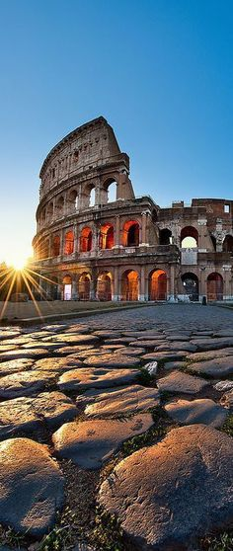

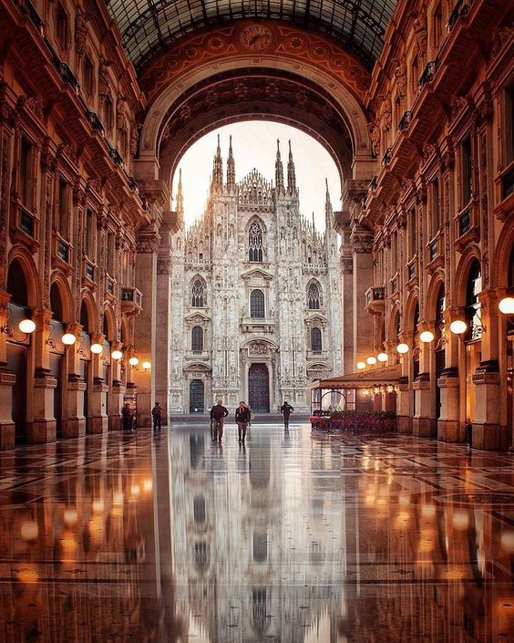
Arte Final
Acervo Pessoal & Internet
Músicas de Fundo
Acompanhamento: Capricho Italiano
Orquestrado
Encerramento:
E Chiove
Canta : Andrea Bocelli
CRIAÇÃO / FORMATAÇÃO
VENDRAMINI Toninho
ACESSE MEUS ESPAÇOS CULTURAIS E TORNE-SE MEU SEGUIDOR
  http://vendraminiletras.blogspot.com/
http://sergrasan.com/toninhovendraminislides/
PARTICIPAÇÕES:
    ASSOCIAÇÃO DOS POETAS E ESCRITORES DE JUNDIAÍ E REGIÃO
ACADEMIA NACIONAL DE LETRAS DO PORTAL DO POETA BRASILEIRO - ACADÊMICO 28

